Slide 1
INDIANA UNIVERSITY DIGITAL LIBRARy PROGRAm iu-dlp
IU Digital Library Program
Herman B Wells Library W501
1320 E. Tenth Street
Bloomington, IN 47405
diglib@indiana.edu

Slide 2
ΙΟΝΙΟ ΠΑΝΕΠΙΣΤΗΜΙΟ
Τμήμα Αρχειονομίας - Βιβλιοθηκονομίας
Εργασία στο υποχρεωτικό μάθημα του ΣΤ’ εξαμήνου <<Ψηφιακές Βιβλιοθήκες>>
Θέμα: Indiana-IU ,Digital Library Program (DLP)
Επιβλέπων καθηγητής: κ. Σαράντος Καπιδάκης
Χάμου Σταματία: Β2004043

Slide 3

Σύντομο ιστορικό του IU -Digital Library Program
To IU Digital Library Program (DLP) είναι αφιερωμένο στην παραγωγή, τη συντήρηση, τη παράδοση, και τη διατήρηση ενός ευρύ φάσματος υψηλής ποιότητας δικτυωμένων πόρων για ακαδημαϊκούς και φοιτητές στο Indiana πανεπιστήμιο και αλλού.
Το DLP είναι μια συλλογική προσπάθεια του Indiana Πανεπιστημίου βιβλιοθηκών, του Πανεπιστημίου Υπηρεσιών Πληροφορικής καθώς και της ερευνητικής σχολής αυτού, με την ηγεσία της Σχολής της Βιβλιοθήκης και της Πληροφορικής , όπως
και του τμήματος Πληροφορικής.
Αυτή η συνεργασία επωφελείται μέσα από τις θεσμικές δυνατότητες του Indiana πανεπιστημίου, να εστιάσει τους πόρους πανεπιστήμιο για τις υπηρεσίες της ψηφιακής βιβλιοθήκης, καθώς και τα έργα που υποστηρίζουν τη διδασκαλία και την έρευνα της σχολής IU, την υποστήριξη της μάθησης και της έρευνας των φοιτητών, και τη προώθηση της έρευνας σχετικά με την ψηφιακή βιβλιοθήκη.

Slide 4

Επισκόπηση της Ψηφιακής Βιβλιοθήκης Πρόγραμμα – DLP
Το πρόγραμμα υποστηρίζει τις προσπάθειες για την παροχή ανοικτής πρόσβασης σε ηλεκτρονικές πηγές πληροφόρησης σε ολόκληρη την κοινότητα του Indiana university και πέρα.
Η DLP δεσμεύεται για την:
Δημιουργία ανοικτής πρόσβασης ψηφιακών πόρων για την έρευνα και την εκπαίδευση.
Πρόοδο των μεμονωμένων ή τμήμα- δρομολογημένων ψηφιακών προγραμμάτων.
Παροχή υπηρεσιών για την ψηφιακή ανάπτυξη βιβλιοθηκών στο κοινοτικό πανεπιστημιακό πλαίσιο του Indiana, και στο συνεταιρισμό ιδρυμάτων με το πανεπιστήμιο της Indiana
πάνω στον ψηφιακό προγραμματισμό.
Ανάπτυξη και συντήρηση της ψηφιακής υποδομής των βιβλιοθηκών, hardware-software και
εξειδίκευση του προσωπικού της.

Slide 5
Indiana digital library program
Ψηφιακές συλλογές & resources
Έρευνα & Ανάπτυξη
Υπηρεσίες
Εκπαίδευση & Απασχόληση
Επισκόπηση Υπηρεσιών
Συνεργατικά Μέλη
Χρήσιμοι Σύνδεσμοι

Slide 6
Ψηφιακές συλλογές & resources
Archives of Institutional Memory at IU (AIM @ IU) T
Bloomington Faculty Council Minutes T
Central American and Mexican Video Archives (CAMVA) VC
The David S. Bradley Film Collection V
DIDO: Digital Images Delivered Online IC
Digital Library of the Commons T
Variations2 Digital Music Library AC/T
Indiana Magazine of History Online Index T
IUScholarWorks T
Jane Johnson's Manuscript Nursery Library IC/T

Slide 7
Συντομογραφίες-Παραπομπές
Όπου TC , IC , AC ,VC means:
TC = Text Collection
IC = Image Collection
AC = Audio Collection
VC= Video Collection
Βλ. επίσης: Ψηφιακές Συλλογές IUPUI Βιβλιοθήκη του Πανεπιστημίου,
Διαθέσιμες στην παρακάτω IP adress: http://www.ulib.iupui.edu/digitalcollections/collections.html

Slide 8
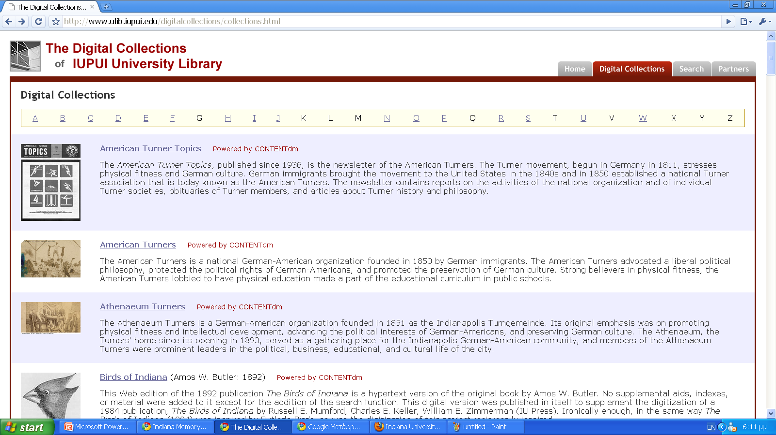
Ψηφιακές Συλλογές IUPUI Βιβλιοθήκη του Πανεπιστημίου
The digital collections of IUPUI University Library,

Slide 9
Υπηρεσίεs :
Project Planning (Ψηφιακή Βιβλιοθήκη Σχεδιασμού)
Ψηφιακά Μέσα & Κέντρο Εικόνας (DMIC)
Ηλεκτρονικό Κέντρο Κωδικοποίησης κειμένου (ETDC)
Υπηρεσίες Μεταδεδομένων
Interface Design & Υπηρεσίες Ευχρηστίας

Slide 10
Συνεργάτες
Indiana University Libraries
Institute for Digital Arts and Humanities (IDAH)
Office of the Vice President for Information Technology
Research Computing
School of Informatics
School of Library and Information Science
University Information Technology Service
Χρηματοδότες
Andrew W. Mellon Foundation
Indiana University Libraries
Institute for Digital Arts and Humanities(IDAH)
Office of the Vice President for Information Technology
Research Computing
School of Informatics
School of Library and Information Science
University Information Technology Services

Slide 11
Χρήσιμοι Σύνδεσμοι
Digital Library Brown Bag Series
Usability Working Group
Chymistry of Isaac Newton
Charles W. Cushman Photograph Collection
DIDO: Digital Images Delivered Online
IUScholarWorks
Variations2: Digital Music

Slide 12
Βιβλιογραφία
Από σημειώσεις κ. Σαράντου Καπιδάκη στο μάθημα «Ψηφιακές Βιβλιοθήκες»
http://www.dlib.indiana.edu/
http://www.libraries.iub.edu/index.php?pageId=283

